Slide 1
Приоритети и възможности в ЕС през 2021 и следващите години
Снежана Благоева
Министерство на земеделието, храните и горите
VIII-та Международна научна конференция
„Земеделие и снабдяване с храни: пазари и политики“, 27-28 октомври 2021 г., София

Slide 2

Реформата на ОСП

Slide 3
Новата ОСП, приложима от 2023 г.
Постигнато политическо съгласие през юли 2021 г.
Финализиране на базовите регламенти
Гласуване на регламентите от ЕП в Пленарна зала – 23 ноември 2021 г.
Одобрение от Съвета – 2 декември 2021 г.
Активен процес на обсъждане на вторичното законодателство
Стабилни текстове на проектите на регламенти - в края на октомври
Окончателно приемане на актовете, пряко свързани със СП – декември 2021 г.
Приемане на останалото вторично законодателство – 2022 г.

Slide 4
Стратегическите планове – очакванията на ЕК
Срокът за подаване на СП остава края на 2021 г. В процедурата по одобрение на плановете ще може да се допълва/актуализира данните и информация
Провеждане на пълноценни консултации със заинтересованите лица
Високо ниво на прозрачност –
  (1) вътрешна, при разработването на СП
  (2) в процеса на одобрение от ЕК – обмен на указания, отговори на въпроси, препоръки към ДЧ. ЕК периодично ще представя общия напредък на ДЧ. През 2023 г. ЕК е задължена да представи доклад относно общия принос на ДЧ за постигане на целите на ОСП, особено свързаните с околна среда и климат
ЕК ще направи достъпни инструменти за оценка на отделните аспекти на СП

Slide 5
Одобряване на СП – виждането на ДЧ
Равно третиране на ДЧ в процеса на одобряване на СП, на базата на единни критерии
СП да бъдат одобрявани от ЕК само въз основа на правно обвързващи изисквания – чл.106 от РСП. Таргетите във Ф2Ф и СБ не са правно обвързващи. Съществува проблемът с разминаването във времевата рамка на СП (до 2027) и на стратегиите (2030)
  EK: ДЧ приеха политически ангажимент, заложен в съображение в РСП, за допринасяне за целите на Зелената сделка
ЕК следва да изисква от ДЧ само необходимите данни (на принципа need to know, а не good to know) с цел намаляване на административната тежест
  EK: ДЧ да бъдат активни в обратната връзка по вторичното законодателство

Slide 6
Стратегическите планове – напредъка на ДЧ
Повечето ДЧ очакват да подадат СП навреме, някои няма да имат окончателна оценка за въздействието върху околната среда до края на 2021 г.
Различен етап на готовност, в повечето случаи завършен SWOT, активна работа по интервенциите, индикаторния план и разпределение на бюджета
Активна неформална комуникация с ЕК
Положителна оценка на работата на гео-хъбовете

Slide 7

Европейски зелен пакт

Slide 8
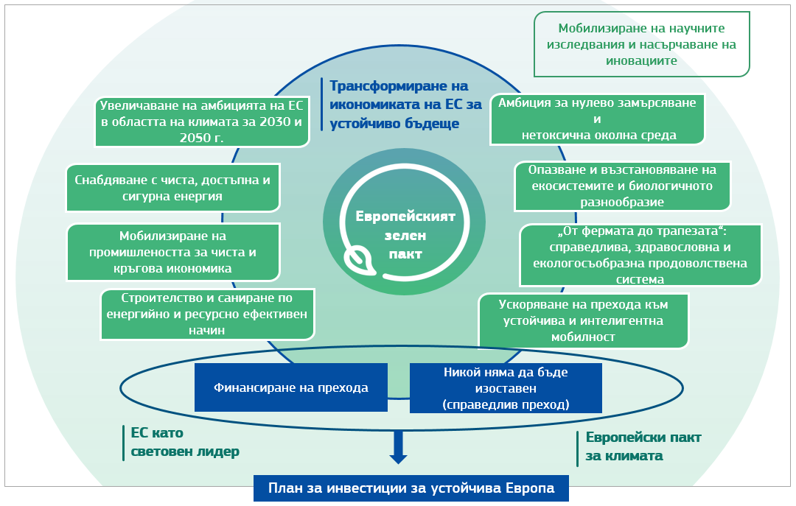
Европейски зелен пакт
Превръщане на ЕС в модерна, ресурсно ефективна и конкурентоспособна икономика, при което:
към 2050 г. няма да има нетни емисии на парникови газове
икономическият растеж ще бъде отделен от използването на ресурси
нито един човек или регион няма да не бъде изоставен
https://ec.europa.eu/info/strategy/priorities-2019-2024/european-green-deal/delivering-european-green-deal_bg
https://eur-lex.europa.eu/legal-content/EN/TXT/?uri=CELEX%3A52020DC0021

Slide 9
Европейски зелен пакт
Европейската комисия:
Селското стопанство, селските райони и ОСП имат основна роля за реализация на Зелената сделка
ОСП не е единствената релевантна политика
Отражение на целите на Зелената сделка в регламентите на ОСП и стратегическите планове на ДЧ

Slide 10
Европейски закон за климата
в сила от юли 2021 г.
превръща в закон целта, определена в Европейския зелен пакт, икономиката и обществото на Европа да станат станат неутрални по отношение на климата до 2050 г.
намаляване с поне 55 % на емисиите спрямо равнищата през 1990 г. до 2030 г.
нулеви нетни емисии на парникови газове до 2050 г.
процедура за определяне на цел в областта на климата за 2040
увеличаване на поглътителите (LULUCF)
съгласуваност на всички политики с цел постигане на неутралност
мерки за проследяване на напредъка и при необходимост адаптиране на действията
оценка на напредъка на 5 години
ОСП: 40% от средствата ще подкрепят цели, свързани с климата

Slide 11
Адаптиране към цел 55 (Fit for 55)
Пакет от взаимосвързани предложения, насочени към постигането на справедлив, конкурентен и екологичен преход до 2030 г. и след това, приет юли 2021 от ЕК
Промяна на 8 акта и 5 нови законодателни инициативи областта на климат, енергия и горива, транспорт, сгради, земеползване и горско стопанство
Ценообразуване | Цели | Правила
По-силна схема за търговия с емисии, включително във въздухоплаването Разширяване на търговията с емисии, за да включи корабоплаването, автомобилния транспорт и сградите Актуализирана Директива за данъчно облагане на енергийните продукти и електроенергията Нов механизъм за въглеродна корекция по границите | Актуализиран Регламент за разпределяне на усилията Актуализиран Регламент относно земеползването, промените в земеползването и горското стопанство Актуализирана Директива за насърчаване на използването на енергия от възобновяеми източници Актуализирана Директива относно енергийната ефективност | По-строги показатели за емисиите на CO2 на леки и лекотоварни автомобили Нова инфраструктура за алтернативни горива ReFuelEU: По-устойчиви авиационни горива FuelEU: По-чисти морски горива
https://eur-lex.europa.eu/legal-content/BG/TXT/?uri=CELEX%3A52021DC0550

Slide 12
Адаптиране към цел 55: връзка със земеделието
По-амбициозни цели в Регламент относно земеползването, промените в земеползването и горското стопанство (LULUCF):
  нетни поглъщания на парникови газове в сектора от 310 милиона тона CO₂ еквивалент до 2030 г.
  неутралност по отношение на емисиите до 2035 г.
  от 2026 г. ДЧ се очаква да определят национални цели
  прилагане на кохерентна политика за LULUCF сектора
Нова Стратегия за Горите
Актуализиран Регламент за разпределяне на усилията: по-амбициозно намаляване на емисиите в секторите на сградния фонд, транспорта, селското стопанство, отпадъците и малките предприятия с 40 % до 2030 г. в сравнение със ситуацията през 2005 г. (до сега целта беше 29%)

Slide 13
Въглеродно земеделие
ЕК публикува на 27 април 2021 г. окончателен доклад от двугодишно проучване относно въглеродното земеделие: „Наръчник за техническо ръководство - създаване и прилагане на базирани на резултатите механизми за въглеродно земеделие в ЕС„
  Прегред на съществуващите схеми във 5 области: влажни зони и торфища, агролесовъдство, увеличаване на органичния въглерод в почвата, въглеродно съдържание в пасищата, одит на въглерода в животновъдни ферми
  Изследва ключови въпроси, предизвикателства и възможности за проектиране за развитие на въглеродното земеделие
  Извод: въглеродното земеделие може значително да допринесе за секвестиране и съхранение на въглерод, да увеличи биоразнообразието и запазването на еко системите
Семинар за въглеродно земеделие, организирано на 20.10.2021 от Словенското председателство
През 2022 г. предстои конференция и предложение на ЕК за стандарти за сертифициране на премахването на въглерод

Slide 14
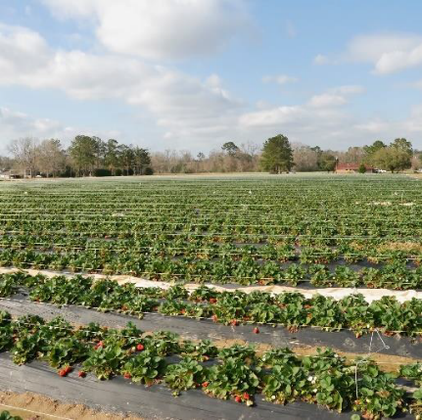

Стратегия „От фермата до трапезата“ и Стратегия за биоразнообразие
Намаление на загубата на хранителни вещества с най-малко 50%, без да се допуска деградация на почвата и така намаляване използването на торове с 20%
Намаляване с 50% на общата употреба на химически пестициди и с 50% употребата на опасни пестициди
Намаляване на продажбата на антимикробни препарати за животновъдството с 50%
Най-малко 25% от земеделската земя под биологично земеделие
Най-малко 10% от обработваемата земя като елементи на ландшафта с висока природна стойност

Slide 15
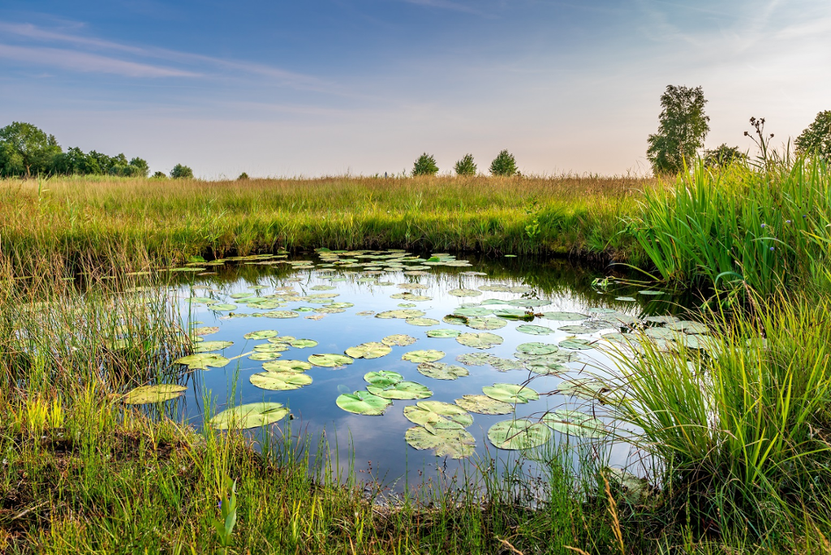
Връзка между Зеления пакт, Ф2Ф и СБ и стратегическите планове за ОСП
Документ на ЕК анализиращ връзката на бъдещата ОСП и Зеления пакт:
  проектите на регламенти съответстват на целите на Зеления пакт
  резултатите зависят преди всичко от амбицията на ДЧ
Индивидуални препоръки за ДЧ
ЕК очаква ДЧ да заложат в СП досатъчно амбициозни количествени измерители за целите, произтичащи от Зелената сделка

Slide 16
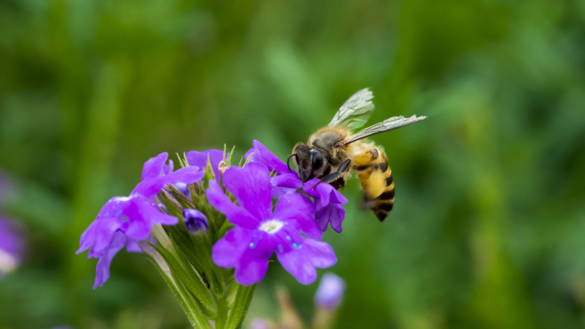
Други инициативи на ЕК
Преглед на прилагащото законодателство относно продукти за растителна защита – края на 2021 г.
Преразглеждане на законодателството за хуманно отношение към животните – 2023 г.
План за действие при извънредни ситуации за осигуряване на доставки на храни и продоволствена сигурност – края на 2021 г.
Преразглеждане на правилата за етикетиране на храни - задължително етикетиране на хранителните стойности на предните опаковки – 2022 г.
Цели на ниво ЕС за намаляване на хранителните отпадъци – 2023 г.
Законодателна уредба относно устойчиви продоволствени системи - 2023 г. (в момента тече публична консултация по първоначална оценка на въздйствие)
Обща уредба за етикетиране на храни, произведени по устойчив начин, с цел да се даде възможност на потребителите да да избират такива храни - 2024

Slide 17
Оценка на въздействието
Няма пълна оценка на въздействието
Технически доклад на JRC „Моделиране на амбицията по отношение на околната среда и климата в земеделския сектор посредством модела CAPRI:
  постигане на екологичен ефект – намаляване на емисиите на парникови газове и амоняк и изтичането на хранителни вещества
  ефект от намаляване на производство, особено на животински продукти, но и на зърнени и маслодайни култури. Това ще се компенсира от увеличаване на цените с 10%
  намаляване на износа на зърнени храни, увеличаване на вноса на маслодайни култури, запазване на износа на млечни продукти. ЕС остава нетен износител на зърнени продукти и месо
  има възможности за смекчаване на последствията с мерки от новата ОСП, прилагането на нови технологии

Slide 18

Благодаря за вниманието!
snezhana.blagoeva@bg-permrep.eu

